Slide 1
การพัฒนาโปรแกรมส่งเสริมพฤติกรรมดูแลตนเองโดยการมีส่วนร่วมของชุมชน เพื่อควบคุมน้ำตาล
ผู้ป่วยเบาหวาน โรงพยาบาลหนองหาน จ.อุดรธานี
(Development of a health promotion behavior program with community participation for uncontrolled diabetic patients Nonghan Hospital
Amphur Nonghan Udonthani.)
วลัยพร รุ่งเรือง นางรจนาวรวิทย์ศรางกูร
พยาบาลวิชาชีพ ชำนาญการ พยาบาลวิชาชีพชำนาญการพิเศษ

Slide 2
บทนำ
สำนักนโยบายและยุทธศาสตร์ กระทรวงสาธารณสุข, 2561
รายงานการสำรวจภาวะสุขภาพอนามัยคนไทย, 2562

Slide 3
บทนำ
อำเภอหนองหาน จังหวัดอุดรธานี
ฐานข้อมูล HDC สสจ.อุดรธานี. ณ.วันที่ 16 ม.ค. 2565)

Slide 4
บทนำ
ฐานข้อมูล HDC สสจ.อุดรธานี. ณ.วันที่ 16 ม.ค. 2565)
การคืนข้อมูลผ่านระบบรายงานของ สสจ.อุดรธานี
ผป เบาหวานตัดนิ้วเท้า ตัดเท้า ตัดขา รายใหม่เพิ่มขึ้นจาก 4 ราย ในปี 2564 เป็น 8 ราย ในปี 2565

Slide 5
การทบทวนวรรณกรรม
การมีส่วนร่วมของชุมชนเป็นกลยุทธ์ในการพัฒนาศักยภาพของชุมชนให้สามารถคิดวิเคราะห์ วางแผนดำเนินการ และติดตามประเมินการแก้ปัญหาของชุมชนได้อย่างเป็นรูปธรรม และการจัดกิจกรรมที่สอดคล้องกับบริบทของชุมชนจะทำให้กิจกรรมเกิดความร่วมมือและยั่งยืน (ณรงค์ ด้วงปาน, รัตน์ชนก ไตรวรรณ์, กิตติพร เนาว์สุวรรณ (2020) เบญจมาศ ถาดแสง, พีรนุช ลาเซอร์. (2018).

Slide 6
วัตถุประสงค์การศึกษา
1. เพื่อศึกษาสถานการณ์และสภาพปัญหาการจัดการตนเองของผู้ป่วยเบาหวาน โรงพยาบาลหนองหาน อำเภอหนองหาน จ.อุดรธานี
2. เพื่อพัฒนาโปรแกรมส่งเสริมพฤติกรรมดูแลตนเองโดยการมีส่วนร่วมของชุมชน เพื่อควบคุมน้ำตาล
ผู้ป่วยเบาหวาน โรงพยาบาลหนองหาน อำเภอหนองหาน จ.อุดรธานี
3. เพื่อประเมินผลลัพธ์ของการพัฒนาโปรแกรมส่งเสริมพฤติกรรมดูแลตนเองโดยการมีส่วนร่วมของชุมชน
เพื่อควบคุมน้ำตาลผู้ป่วยเบาหวานโรงพยาบาลหนองหาน อำเภอหนองหาน จ.อุดรธานี

Slide 7
กรอบแนวคิด
- ประเมินพฤติกรรมสุขภาพ 5 ด้าน
- ประเมินการจัดการตนเอง
- วิเคราะห์รูปแบบการส่งเสริมพฤติกรรมสุขภาพ การให้สุขศึกษา
R1: วิเคราะห์สถานการณ์ ปัญหาที่เกี่ยวข้องกับการควบคุมน้ำตาลในเลือด
- คืนข้อมูลผู้มีส่วนได้ส่วนเสีย
- Focus group discussion
- Public hearing
D1: พัฒนาโปรแกรมฯ
R2: ศึกษาประสิทธิผลของโปรแกรม :
โปรแกรมส่งเสริมฯ Nonghan Model
1 การเข้าถึงข้อมูลสุขภาพและการตั้งเป้าหมาย
2 การจัดการตนเอง
3 ประเมินผลการจัดการตนเอง
4 การตัดสินใจเกี่ยวกับสภาวะสุขภาพและการเลือกปฏิบัติที่ถูกต้อง
5 การรู้เท่าทันสื่อด้านสุขภาพ
6 การจัดการตนเองเพื่อลดความเสี่ยงต่อโรคแทรกซ้อน
7 กิจกรรม Family Care Team
ประเมินผล
พฤติกรรมสุขภาพ 5 ด้าน
ค่าน้ำตาลสะสม

Slide 8
วิธีดำเนินการวิจัย
การวิจัยครั้งนี้เป็น R&D research ใช้กรอบแนวคิดการจัดการตนเอง ร่วมกับการเก็บข้อมูลเชิงปริมาณและคุณภาพ (Mixed Method) แบ่งออกเป็น 3 ระยะ คือ
ระยะที่ 1 การวิเคราะห์สถานการณ์ประกอบด้วย 4 ขั้นตอน (ศึกษาในกลุ่มตัวอย่าง 109 คน)
1.1 การศึกษาสถานการณ์การควบคุมระดับน้ำตาลในเลือดของผู้ป่วยเบาหวาน
1.2 การศึกษาปัจจัยด้านพฤติกรรมในการควบคุมระดับน้ำตาล
1.3 การศึกษาสภาพปัญหาการจัดการตนเองของผู้ป่วย

Slide 9
วิธีดำเนินการวิจัย
ระยะที่ 2 การพัฒนาโปรแกรมส่งเสริมพฤติกรรมดูแลตนเองโดยการมีส่วนร่วมของชุมชน เพื่อควบคุมน้ำตาลผู้ป่วยเบาหวานโรงพยาบาลหนองหาน อำเภอหนองหาน จ.อุดรธานี
ประกอบด้วย 3 ขั้นตอน
2.1 จัดเวทีประชุมเพื่อคืนข้อมูลจากข้อค้นพบในระยะที่ 1
2.2 การสร้างการมีส่วนร่วมของกลุ่มตัวอย่าง : Focus group discussion) จำนวน 2 กลุ่มๆ ละ 20 ราย เก็บข้อมูลเชิงคุณภาพ การวิเคราะห์ข้อมูลเชิงเนื้อหา (Content analysis)
2.3 ประชาพิจารณ์ เพื่อหาข้อสรุปรูปแบบการจัดการตนเอง

Slide 10
วิธีดำเนินการวิจัย
ระยะที่ 3 ศึกษาประสิทธิผลของโปรแกรมฯ ประกอบด้วย 2 ขั้นตอน คือ
3.1 การทดลองใช้โปรแกรมฯ : ผู้วิจัยใช้การศึกษาเชิงกึ่งทดลอง (Quasi Experimental Research) แบบกลุ่มเดียววัดก่อน–หลัง จำนวนกลุ่มตัวอย่าง 35 ราย
3.2 ประเมินผลการใช้โปรแกรมฯ : พฤติกรรมสุขภาพ 5 ด้าน และค่าน้ำตาลสะสม

Slide 11
เครื่องมือที่ใช้ในการทดลอง
โปรแกรมส่งเสริมพฤติกรรมดูแลตนเองโดยการมีส่วนร่วมของชุมชน เพื่อควบคุมน้ำตาลผู้ป่วยเบาหวาน
โรงพยาบาลหนองหาน อำเภอหนองหาน จ.อุดรธานี (Nonghan Model) ประกอบด้วย กิจกรรมทั้งหมด 7 กิจกรรม
ระยะเวลา 16 สัปดาห์
กิจกรรมครั้งที่ 1 การเข้าถึงข้อมูลสุขภาพและการตั้งเป้าหมาย
กิจกรรมครั้งที่ 2 การจัดการตนเอง
กิจกรรมครั้งที่ 3 ประเมินผลการจัดการตนเอง
กิจกรรมครั้งที่ 4 การตัดสินใจเกี่ยวกับสภาวะสุขภาพและการเลือกปฏิบัติที่ถูกต้อง
กิจกรรมครั้งที่ 5 การรู้เท่าทันสื่อด้านสุขภาพ
กิจกรรมครั้งที่ 6 การจัดการตนเองเพื่อลดความเสี่ยงต่อโรคแทรกซ้อน
กิจกรรมครั้งที่ 7 กิจกรรม Family Care Team

Slide 12
เครื่องมือที่ใช้ในการเก็บรวบรวมข้อมูล
เครื่องมือที่ใช้เป็นแบบสอบถามที่ผู้วิจัยสร้างขึ้น โดยศึกษาเอกสารแนวคิดทฤษฎีที่เกี่ยวกับการจัดการตนเอง ตามหลักการ 3อ.2ส.ของกรมอนามัย กระทรวงสาธารณสุข แบ่งออกเป็น 3 ส่วน ดังนี้
ส่วนที่ 1 ข้อมูลทั่วไป จำนวน 9 ข้อ ได้แก่ อายุ เพศ สถานภาพ การศึกษา อาชีพ รายได้ การรักษาโรคเบาหวาน ระยะเวลาการเจ็บป่วยและกรรมพันธุ์จากญาติสายตรงที่ป่วยเป็นโรคเบาหวาน
ส่วนที่ 2 ข้อมูลเกี่ยวกับพฤติกรรมการจัดการตนเอง จำนวน 47 ข้อ ลักษณะข้อคำถามเป็น rating scale
ส่วนที่ 3 คู่มือจัดการสุขภาพ ประกอบด้วย ตัวอย่างเมนูอาหาร ตารางบันทึกค่าน้ำตาล ค่าระดับน้ำตาลสะสม

Slide 13
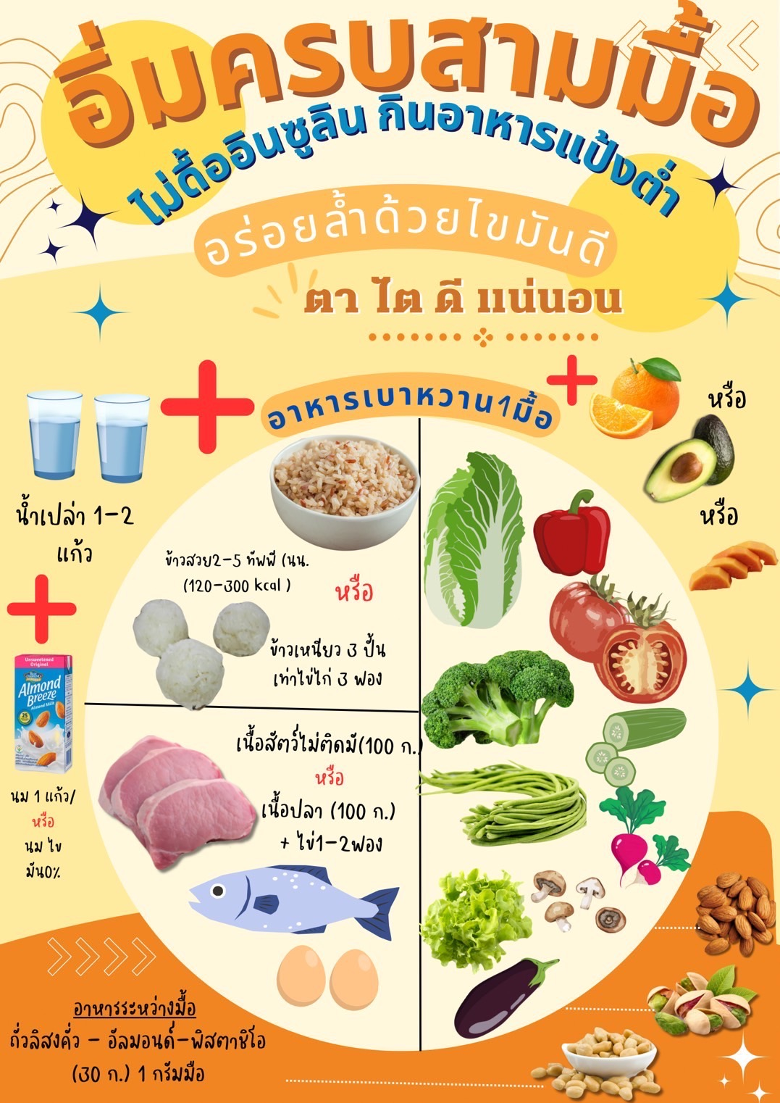
คู่มือจัดการสุขภาพ

Slide 14
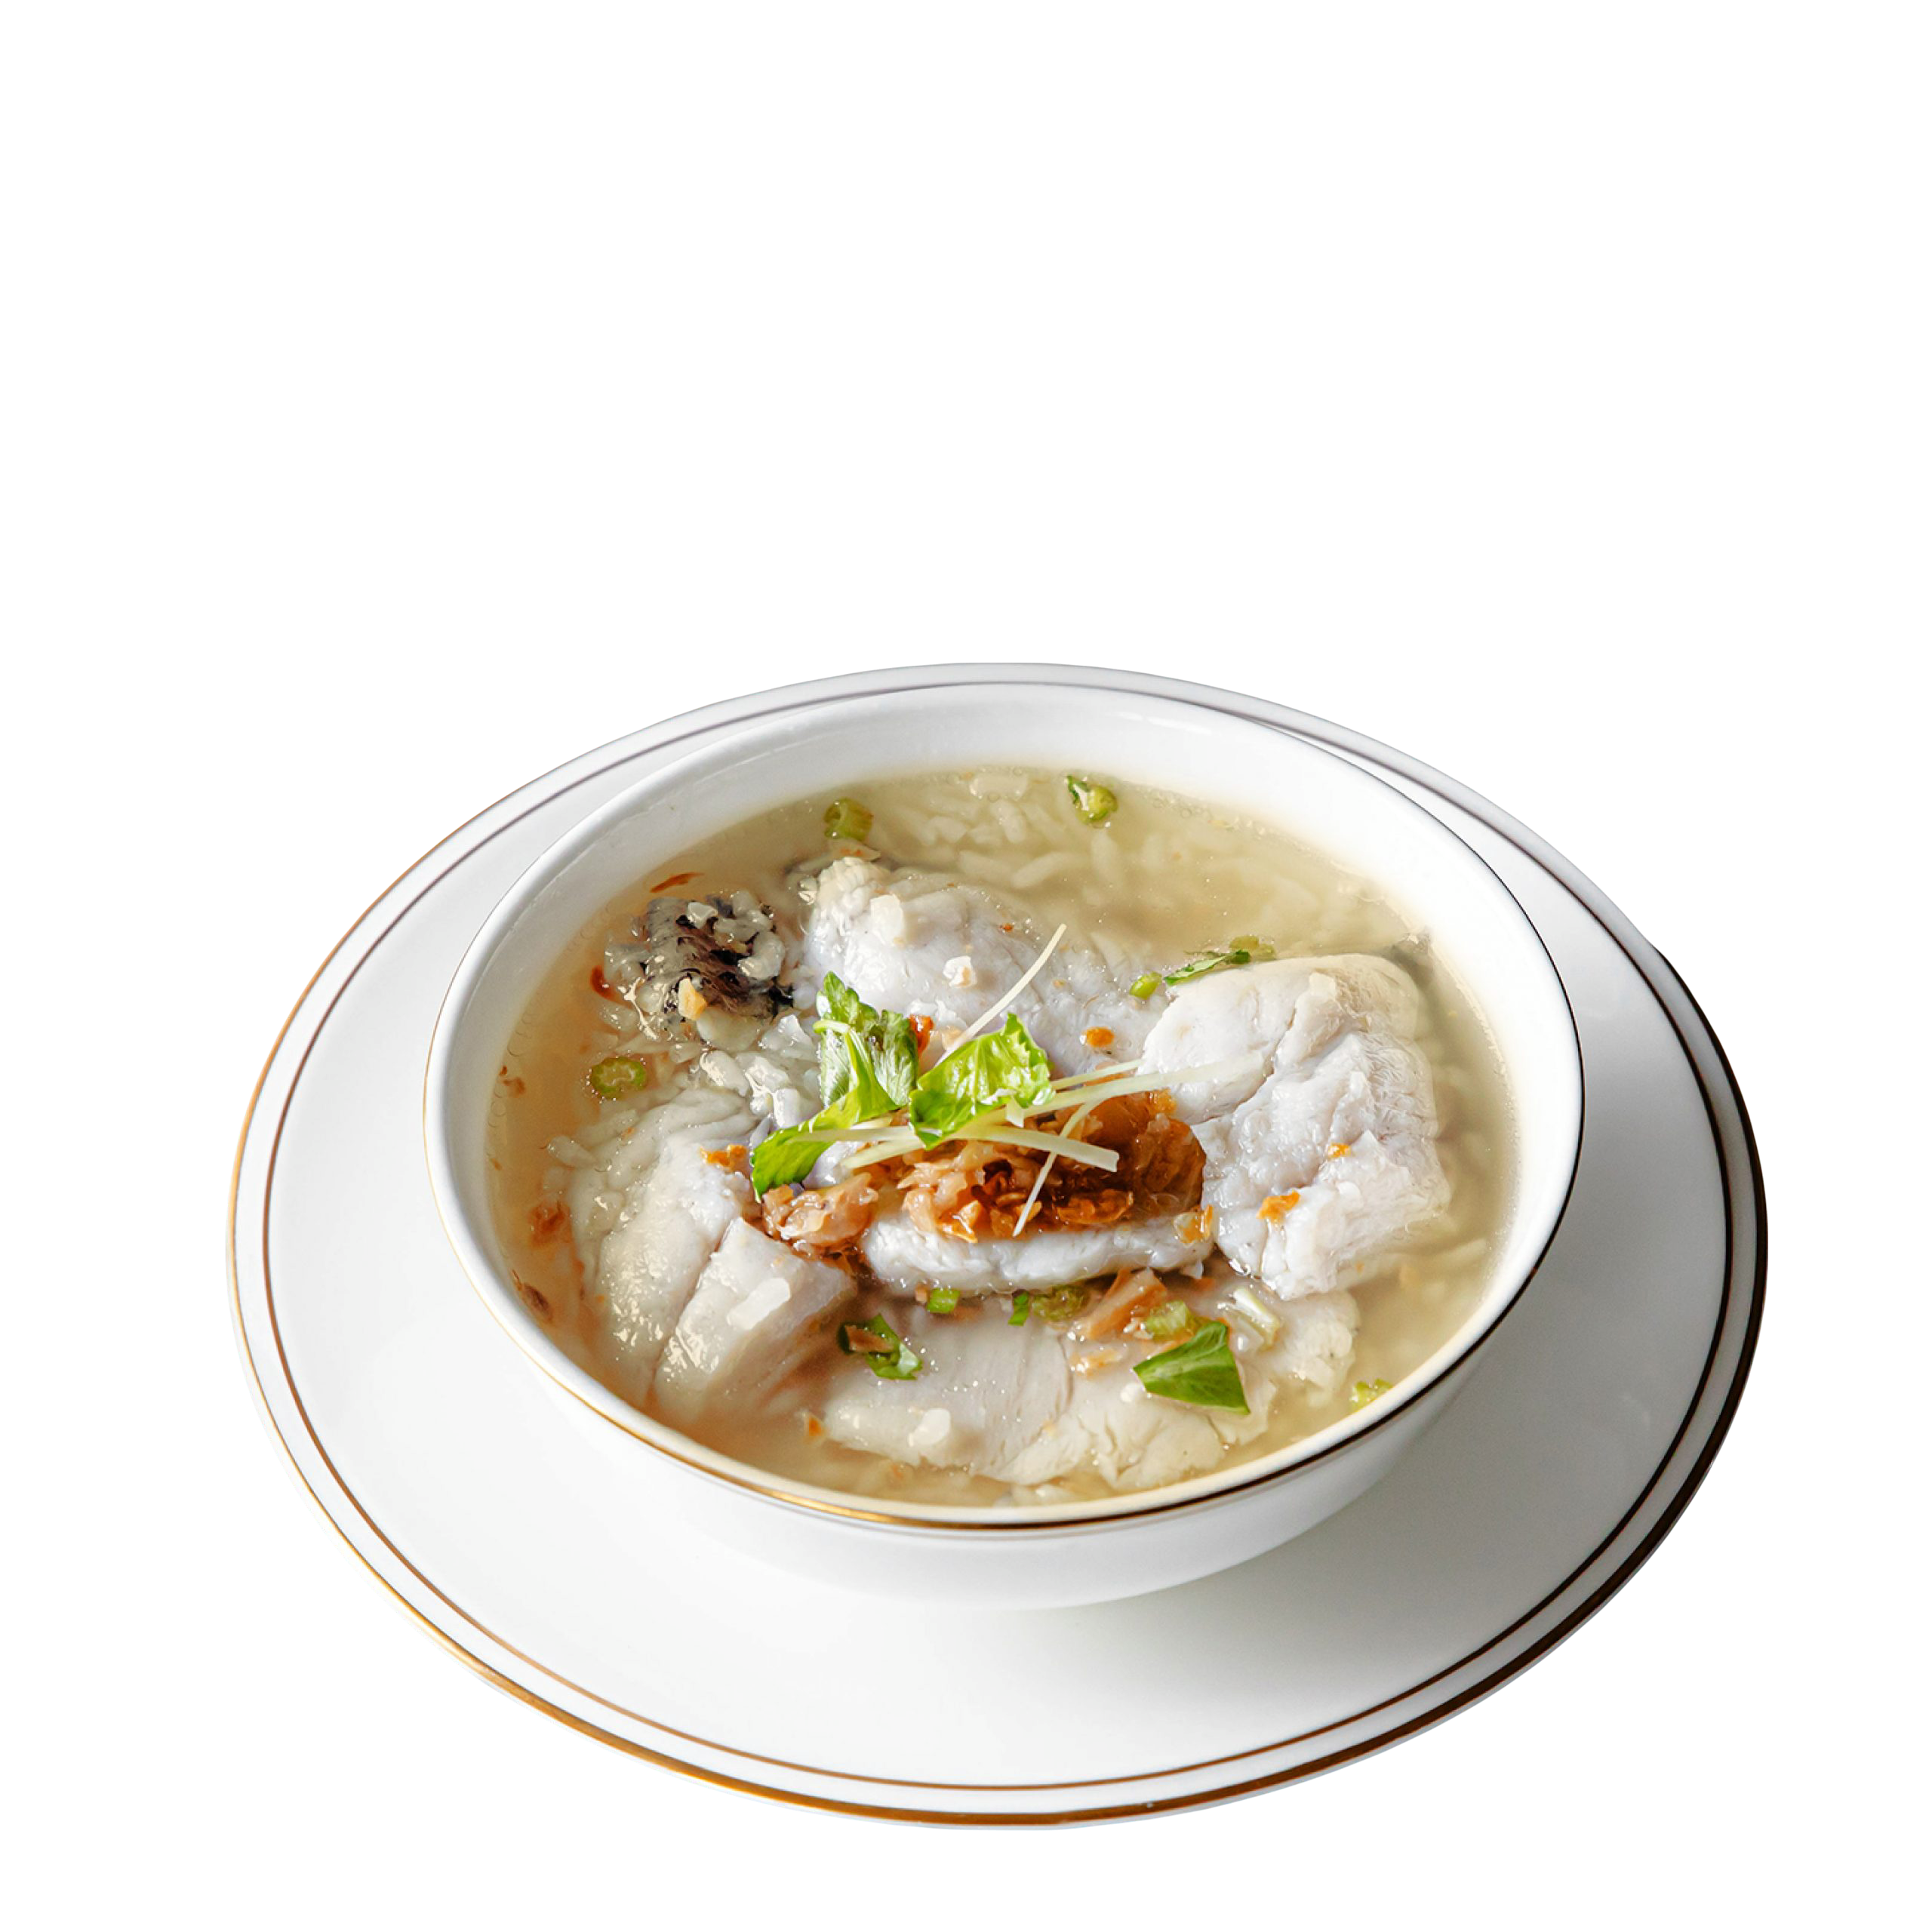
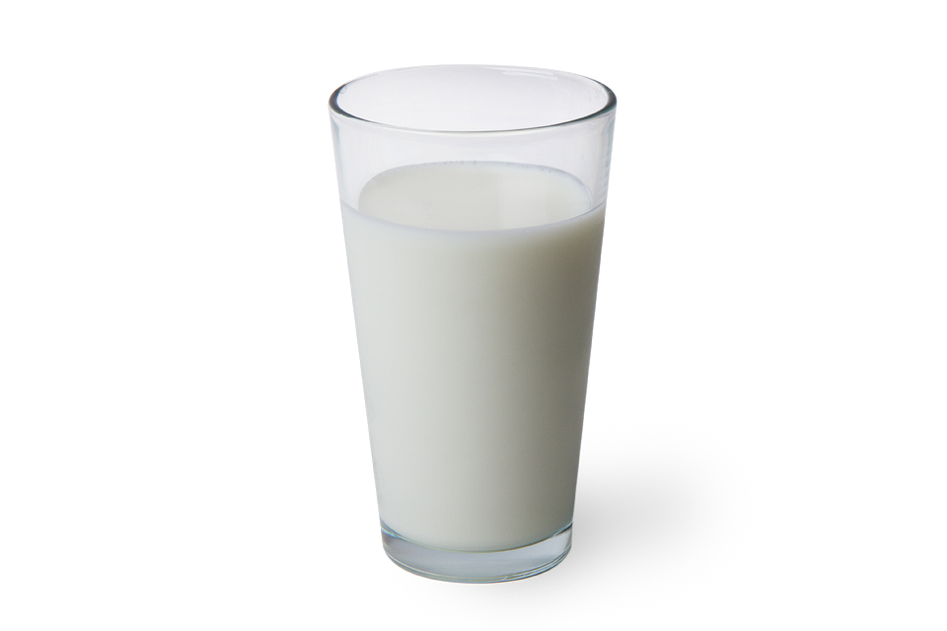

ข้าวต้มปลากะพง + นมจืด+ส้ม 1 ผล
ลดอาการซึมเศร้า โอเมก้า 3
ไขมันต่ำ
ปรับสมดุลระดับน้ำตาลในเลือด

Slide 15

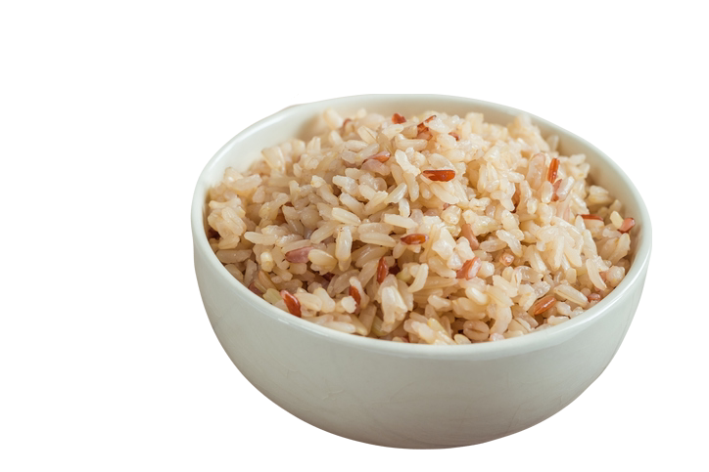

ต้มยำไก่+ข้าวกล้อง1/2ทัพพี+กล้วย1/2ผล
ต้มยำไก่ 1 ถ้วย ให้แคลอรี่ = 60 กิโลแคลอรี่
กล้วย1/2 ผล
ธาตุเหล็ก แคลเชียม วิตามินรวมบี1 บี2 ทองแดง
เสริมสร้าง ภูมิคุ้มกันให้ร่างกายด้วยเครื่องเทศไทย

Slide 16
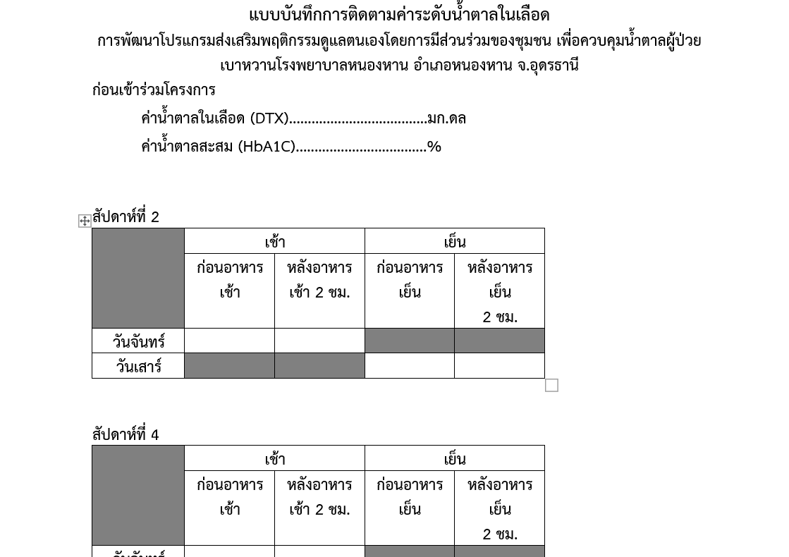

Slide 17
การพิทักษ์สิทธิ์กลุ่มตัวอย่าง
งานวิจัยนี้ได้รับการรับรองจากคณะกรรมการจริยธรรมการวิจัยของสำนักงานสาธารณสุขจังหวัดอุดรธานี เอกสารรับรองสิทธิ์เลขที่ UDREC 12566 และกลุ่มตัวอย่างได้รับการชี้แจงการพิทักษ์สิทธิ์ของผู้เข้าร่วมวิจัย ตามรายละเอียดในแบบฟอร์มการพิทักษ์สิทธิ์ของกลุ่มตัวอย่างภายหลังได้รับการชี้แจง ผู้ร่วมวิจัยลงนามยินยอมในเอกสารขอความยินยอมในการเข้าร่วมการวิจัย

Slide 18
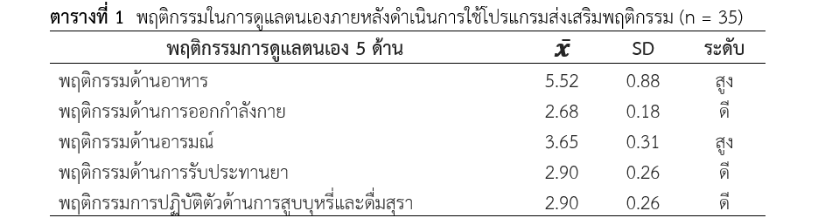
ผลการศึกษา

Slide 19
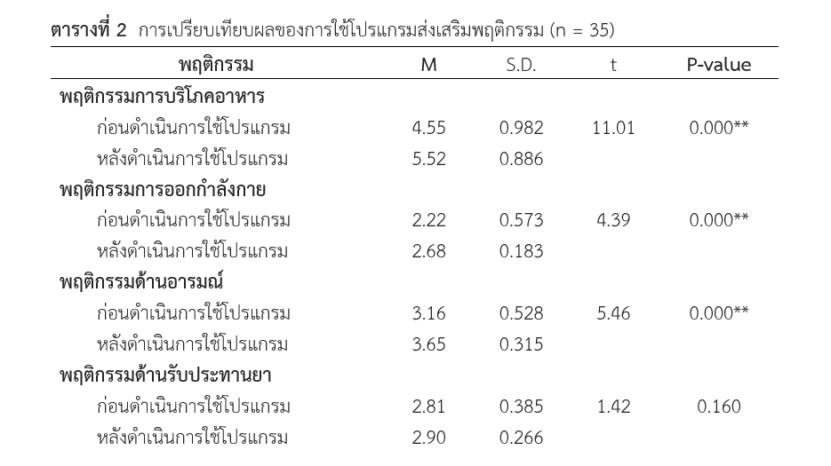
ผลการศึกษา

Slide 20
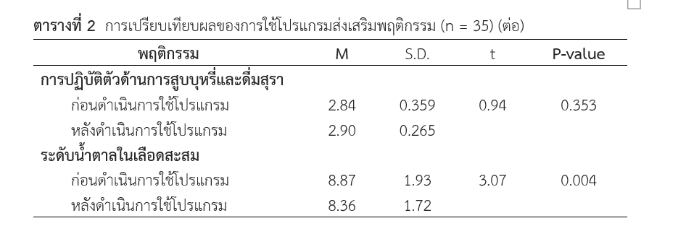
ผลการศึกษา

Slide 21
การอภิปรายผล
สอดคล้องกับการศึกษาของ เบญจมาศ ถาดแสง และพีรนุช ลาเซอร์ (2021) พบว่า การมีส่วนร่วมของชุมชนในการสร้างเสริมสุขภาพส่งผลต่อพฤติกรรมการดูแลตนเองดีขึ้นแตกต่างจากก่อนการเข้าร่วมโครงการอย่างมีนัยสำคัญทางสถิติ (p<.001)
จิตราวดี สอนวงศา (2020) รูปแบบส่งเสริมพฤติกรรมสุขภาพแบบมีส่วนร่วมในผู้ป่วยเบาหวานที่ควบคุมน้ำตาลไม่ได้ ส่งผลให้ค่าเฉลี่ยนน้ำตาลสะสมลดลง แตกต่างจากก่อนเข้าร่วมโปรแกรมอย่างมีนัยสำคัญทางสถิติ (P< .05)

Slide 22
ข้อเสนอแนะในการนำผลการวิจัยไปใช้
โปรแกรมส่งเสริมพฤติกรรมดูแลตนเองโดยการมีส่วนร่วมของชุมชน เพื่อควบคุมน้ำตาลผู้ป่วยเบาหวานโรงพยาบาลหนองหาน อำเภอหนองหาน จ.อุดรธานี นี้ตาม Nonghan Model ทำ ให้ผู้ป่วยเบาหวานมีการปรับเปลี่ยนพฤติกรรมในการดูแลตนเองดีขึ้น
ควรขยายผลรูปแบบไปใช้ให้ครอบคลุมทุก รพสต. ในสังกัดอำเภอหนองหาน และเพิ่มระยะเวลาการติดตามพฤติกรรมสุขภาพ 6 เดือน และ 1 ปี

Slide 23
Thank you

